Slide 1
ПРИЁМ НА ОБУЧЕНИЕ
В 2022 ГОДУ
Ким В. В.
Ответственный секретарь приёмной комиссии
г. Красноярск 2022

Slide 2
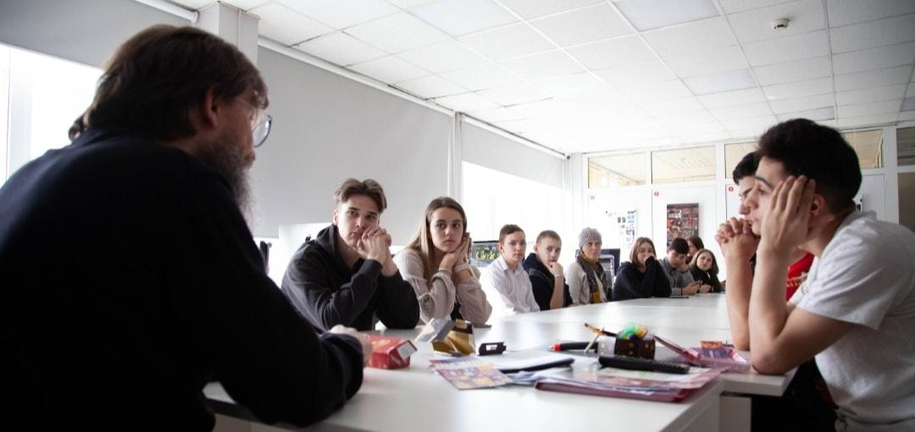
ОСОБЕННОСТИ ПРИЁМНОЙ
КАМПАНИИ 2022 ГОДА
Сроки приёма документов:
1.1 Приём на очную форму обучения завершается 15 августа;
1.2 По специальностям, требующим у поступающих определённых творческих способностей – 10 августа;
1.3 Сроки приёма документов на заочную форму обучения до 25 сентября;
1.4 При наличии свободных мест в колледже приём документов продлевается до 25 ноября.
2. Способ подачи документов:
2.1 Через операторов почтовой связи общего пользования;
2.2 В электронной форме посредством электронной почты
2.3. Лично в Колледже.
3. Проведение вступительного профильного (творческого) испытания
в очном формате:
3.1 Первый поток 19-21 июля;
3.2 Второй поток 10-15 августа.
КРАСНОЯРСКИЙ КОЛЛЕДЖ
СФЕРЫ УСЛУГ И ПРЕДПРИНИМАТЕЛЬСТВА
ПРЕОБРАЖАЯ РЕАЛЬНОСТЬ
2 /12

Slide 3
ПЛАН ПРИЁМА НА ОБУЧЕНИЕ
по программе подготовки квалифицированных рабочих и служащих
Код профессии | Наименование профессии | Квалификация | Уровень образования | Срок обучения | Количество бюджетных мест |  | Количество мест по договорам с оплатой стоимости обучения
 |  |  |  |  | Очная форма | Заочная форма | Очная форма | Заочная форма
Программа подготовки квалифицированных рабочих и служащих
08.01.07 | Мастер общестроительных работ (каменщик, сварщик) | Каменщик Электросварщик ручной сварки | основное общее (9 классов) | 2 г. 10 мес. | 50 | 0 | 0 | 0
15.01.05 | Сварщик (ручной и частично механизированной сварки (наплавки) | Сварщик ручной дуговой сварки плавящимся покрытым электродом Газосварщик | основное общее (9 классов) | 2 г. 10 мес. | 25 | 0 | 0 | 0
29.01.07 | Портной | Портной | основное общее (9 классов) | 2 г. 10 мес. | 25 | 0 | 0 | 0
39.01.01 | Социальный работник | Социальный работник | основное общее (9 классов) | 2 г. 10 мес. | 25 | 0 | 0 | 0
43.01.02 | Парикмахер | Парикмахер | основное общее (9 классов) | 2 г. 10 мес. | 50 | 0 | 0 | 0
 |  |  | среднее общее (11 классов) | 10 мес. | 0 | 0 | 25 | 0
54.01.02 | Ювелир | Ювелир | основное общее (9 классов) | 3 г. 10 мес. | 25 | 0 | 0 | 0
54.01.20 | Графический дизайнер | Графический дизайнер | основное общее (9 классов) | 3 г. 10 мес. | 25 | 0 | 0 | 0
 |  |  | среднее общее (11 классов) | 1 г. 10 мес. | 25 | 0 | 25 | 0
 | Всего: |  |  |  | 250 | 0 | 50 | 0
КРАСНОЯРСКИЙ КОЛЛЕДЖ
СФЕРЫ УСЛУГ И ПРЕДПРИНИМАТЕЛЬСТВА
ПРЕОБРАЖАЯ РЕАЛЬНОСТЬ
3 /12

Slide 4
ПЛАН ПРИЁМА НА ОБУЧЕНИЕ
по программе подготовки специалистов среднего звена
Код профессии | Наименование профессии | Квалификация | Уровень образования | Срок обучения | Количество бюджетных мест |  | Количество мест по договорам с оплатой стоимости обучения
 |  |  |  |  | Очная форма | Заочная форма | Очная форма | Заочная форма
Программа подготовки специалистов среднего звена
29.02.04 | Конструирование, моделирование и технология швейных изделий | Технолог-конструктор | основное общее (9 классов) | 3 г. 10 мес. | 25 | 0 | 0 | 0
 |  | Технолог-конструктор | среднее общее (11 классов) | 2 г. 10 мес. | 25 | 0 | 0 | 0
 |  |  |  | 3 г. 10 мес. | 0 | 0 |  | 25
39.02.01 | Социальная работа | Специалист по социальной работе | среднее общее (11 классов) | 1 г. 10 мес. | 25 | 0 | 0 | 0
 |  |  |  | 2 г. 10 мес. |  | 25
42.02.01 | Реклама | Специалист по рекламе | среднее общее (11 классов) | 2 г. 10 мес. | 0 | 0 | 25 | 0
 |  |  | основное общее (9 классов) | 3 г. 10 мес. | 0 | 0 | 25 | 0
43.02.10 | Туризм | Специалист по туризму | среднее общее (11 классов) | 1 г. 10 мес. | 25 | 0 | 0 | 0
 |  |  |  | 2 г. 10 мес. |  | 25
 |  |  | основное общее (9 классов) | 2 г. 10 мес. | 25 |  | 0 | 0
43.02.13 | Технология парикмахерского искусства | Парикмахер-модельер | основное общее (9 классов) | 3 г. 10 мес. | 25 | 0 | 0 | 0
 |  |  | среднее общее (11 классов) | 2 г. 10 мес. | 25
43.02.14 | Гостиничное дело | Специалист по гостеприимству | основное общее (9 классов) | 3 г. 10 мес. | 25 | 0 | 0 | 0
 |  |  | среднее общее (11 классов) | 2 г. 10 мес. | 25 | 0
 |  |  |  | 3 г. 10 мес. | 0 | 25
54.02.01 | Дизайн (по отраслям) | Дизайнер | среднее общее (11 классов) | 2 г. 10 мес. | 25 | 0 | 25 | 0
КРАСНОЯРСКИЙ КОЛЛЕДЖ
СФЕРЫ УСЛУГ И ПРЕДПРИНИМАТЕЛЬСТВА
ПРЕОБРАЖАЯ РЕАЛЬНОСТЬ
4 /12

Slide 5
ВСТУПИТЕЛЬНЫЕ ИСПЫТАНИЯ
Код специаль- ности/ профессии | Наименование специальности/ профессии | Вступительные испытания | Форма испытания | Срок обучения |  | Получаемая квалификация
 |  |  |  | На базе основного общего образования | На базе среднего общего образования
29.02.04 | Конструирование, моделирование и технология швейных изделий | Творческое испытание (экзамен) «Рисунок- композиция) | письменная | 3 г. 10 мес. | 2 г. 10 мес. | технолог конструктор
42.02.01 | Реклама | Творческое испытание (экзамен) «Рисунок- композиция) | письменная | 3 г. 10 мес. | 2 г. 10 мес. | специалист по рекламе
43.02.13 | Технология парикмахерского искусства | Творческое испытание (экзамен) «Рисунок- композиция) | письменная | 3 г. 10 мес. | 2 г. 10 мес. | парикмахер- модельер
54.02.01 | Дизайн (по отраслям) | Творческое испытание (экзамен) «Рисунок- композиция) | письменная | 3 г. 10 мес. | 2 г. 10 мес. | дизайнер
5 /12
КРАСНОЯРСКИЙ КОЛЛЕДЖ
СФЕРЫ УСЛУГ И ПРЕДПРИНИМАТЕЛЬСТВА
ПРЕОБРАЖАЯ РЕАЛЬНОСТЬ

Slide 6
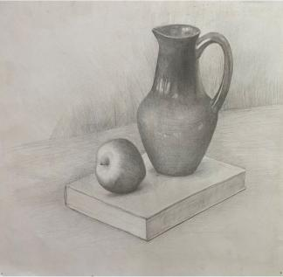
ВСТУПИТЕЛЬНЫЕ ИСПЫТАНИЯ
Натюрморт из простых по форме предметов быта
Объектом постановки для рисования является натюрморт, состоящий из трех предметов на гладком нейтральном фоне.
Один из предметов имеет прямоугольную форму, второй - тело вращения, третий - мелкий предмет сложной формы.
Градации массы предметов - большой, средний, малый.
Градации тонов предметов - светлый, темный, средний тон.
Рисунок натюрморта выполняется карандашом средней мягкости на бумаге формата A3.
Решение рисунка тональное.
Создать равновесную композицию листа
а) правильно выбрать формат (горизонтальный, вертикальный);
б) грамотно выбрать масштаб изображаемых предметов;
в) расположить предметы в листе так, чтобы ни правая, ни левая часть листа зрительно не смещались ни вправо, ни влево.
КРАСНОЯРСКИЙ КОЛЛЕДЖ
СФЕРЫ УСЛУГ И ПРЕДПРИНИМАТЕЛЬСТВА
ПРЕОБРАЖАЯ РЕАЛЬНОСТЬ
6 /12

Slide 7
ГЕОГРАФИЯ ПРИЁМА
АБИТУРИЕНТОВ В 2021 ГОДУ
Граждане Российской Федерации:
Красноярский край, Республика Хакасия, Республика Тыва, Республика Бурятия, Иркутская область, Кемеровская область, Москва.
Иностранные граждане:
Узбекистан, Казахстан, Киргизия
КРАСНОЯРСКИЙ КОЛЛЕДЖ
СФЕРЫ УСЛУГ И ПРЕДПРИНИМАТЕЛЬСТВА
ПРЕОБРАЖАЯ РЕАЛЬНОСТЬ
7 /12

Slide 8
СРЕДНИЙ ПРОХОДНОЙ БАЛЛ АТТЕСТАТА
НА БЮДЖЕТ ВЫРОС
4,39
4,32
4,18
КРАСНОЯРСКИЙ КОЛЛЕДЖ
СФЕРЫ УСЛУГ И ПРЕДПРИНИМАТЕЛЬСТВА
ПРЕОБРАЖАЯ РЕАЛЬНОСТЬ
8 /12

Slide 9
ИТОГИ ПРИЕМНОЙ КАМПАНИИ 2021 ГОДА
Код | Наименование специальности | Наименование специальности | Уровень образования | Подано документов | Принято | Конкурс | Ср. балл
1. Результаты приема на обучение по программам подготовки специалистов среднего звена
29.02.04 | Конструирование, моделирование и технология швейных изделий |  | основное общее | 64 | 25 | 2,56 | 4,34
 |  |  | среднее общее | 51 | 25 | 2,04 | 4,31
39.02.01 | Социальная работа |  | среднее общее | 163 | 25 | 6,52 | 4,41
42.02.01 | Реклама (коммерческая основа) |  | основное общее | 107 | 25 | 4,28 | 4,23
 |  |  | среднее общее | 79 | 25 | 3,16 | 3,93
43.02.10 | Туризм |  | основное общее | 322 | 25 | 12,88 | 4,66
43.02.10 |  |  | среднее общее | 332 | 25 | 13,28 | 4,30
43.02.13 | Технология парикмахерского искусства |  | основное общее | 94 | 25 | 3,76 | 4,28
43.02.13 |  |  | среднее общее | 52 | 25 | 2,08 | 4,18
 | Гостиничное дело (коммерческая основа) |  | основное общее | 43 | 25 | 1,72 | 3,74
43.02.14 | Гостиничное дело |  | основное общее | 301 | 25 | 12,04 | 4,52
43.02.14 |  |  | среднее общее | 314 | 25 | 12,56 | 4,67
54.02.01 | Дизайн (по отраслям) Костюм |  | среднее общее | 82 | 25 | 3,28 | 4,14
54.02.01 | Дизайн (по отраслям) Предметно-пространственной среды |  | среднее общее | 128 | 25 | 5,12 | 4,48
ИТОГО: |  |  |  |  | 350 |  | 4,30
9 /12
КРАСНОЯРСКИЙ КОЛЛЕДЖ
СФЕРЫ УСЛУГ И ПРЕДПРИНИМАТЕЛЬСТВА
ПРЕОБРАЖАЯ РЕАЛЬНОСТЬ

Slide 10
ИТОГИ ПРИЕМНОЙ КАМПАНИИ 2021 ГОДА
2. Результаты приема на обучение по программам подготовки квалифицированных рабочих, служащих
08.01.07 | Мастер общестроительных работ | основное общее | 83 | 50 | 1,66 | 3,56
15.01.05 | Сварщик | основное общее | 83 | 25 | 3,32 | 3,71
29.01.07 | Портной | основное общее | 73 | 25 | 2,92 | 3,97
39.01.01 | Социальный работник | основное общее | 227 | 25 | 9,08 | 4,50
43.01.02 | Парикмахер | основное общее | 268 | 50 | 5,36 | 4,24
43.01.02 | Парикмахер (коммерческая основа) | среднее общее | 41 | 25 | 1,64 | 3,99
54.01.02 | Ювелир | основное общее | 164 | 25 | 6,56 | 4,55
54.01.20 | Графический дизайнер | основное общее | 286 | 25 | 11,44 | 4,85
 |  | среднее общее | 231 | 25 | 9,24 | 4,81
54.01.20 | Графический дизайнер (коммерческая основа) | среднее общее | 85 | 25 | 3,40 | 4,31
ИТОГО: |  |  |  | 300 |  | 4,25
КРАСНОЯРСКИЙ КОЛЛЕДЖ
СФЕРЫ УСЛУГ И ПРЕДПРИНИМАТЕЛЬСТВА
ПРЕОБРАЖАЯ РЕАЛЬНОСТЬ
10 /12

Slide 11
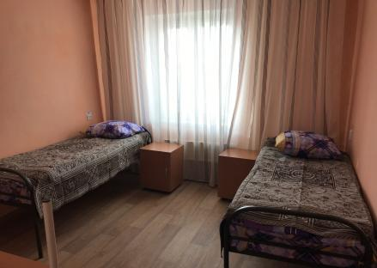
Оплата за проживание в общежитии
Стоимость проживания в общежитии обучающихся на бюджетной основе за койко-место с 01.09.2020 г. в месяц 680 рублей
(освобождаются от оплаты обучающиеся из числа
детей-сирот и детей, оставшихся без попечения родителей,
малообеспеченные, обучающиеся с ОВЗ
при предъявлении соответствующих документов).
Стоимость проживания в общежитии обучающихся на коммерческой основе за койко-место с 01.09.2020 г. в месяц 1050 рублей.
ОБЩЕЖИТИЕ
На балансе Красноярского колледжа сферы услуг и предпринимательства имеется 2 общежития
для проживания иногородних обучающихся.
КРАСНОЯРСКИЙ КОЛЛЕДЖ
СФЕРЫ УСЛУГ И ПРЕДПРИНИМАТЕЛЬСТВА
ПРЕОБРАЖАЯ РЕАЛЬНОСТЬ
11 /12

Slide 12
Корпус № 1, кабинет 108 по адресу: ул. Рокоссовского,17
тел. 8(391)224-77-12, 8(391)224-76-61
e-mail: priem2022@yandex.ru
Режим работы:
Понедельник — четверг: 09:00 ч. – 16:30 ч.,
пятница: 09:00 ч. – 15:30 ч.
(Прием документов с 10:00 до 15:00)
Суббота, воскресенье – выходной
Проезд:
автобусы 8,61,65,71,81,83
до остановки
«Молодежная» или «10-й микрорайон»;
автобус 53
до остановки «Рокоссовского» (конечная)
ПРИЕМНАЯ КОМИССИЯ
КРАСНОЯРСКИЙ КОЛЛЕДЖ
СФЕРЫ УСЛУГ И ПРЕДПРИНИМАТЕЛЬСТВА
ПРЕОБРАЖАЯ РЕАЛЬНОСТЬ
12 /12

Slide 13
